Slide 1
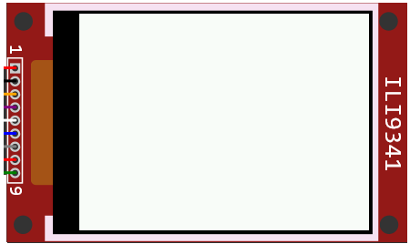
0,320
0,0
0,320
30,70
0,0
60px
BIENVENIDO
240px
60,240
130,230
240,320
240,0
Sistema de coordenadas e impresión de texto
240,320
240,0
Impresión de rectángulo relleno
110px
Impresión de líneas
110,320
110,0

Slide 2



REVISAR FRENO
49º
POSICIÓN
SEGURA
1
Balanza
2
Apagar
Pantalla de Bienvenida
FRENO OK
49º
49º
ATENCIÓN
POSICIÓN
SEGURA
BARANDALES BAJOS
POSICIÓN
SEGURA
1
Balanza
2
Apagar
Pantalla Inicial

Slide 3
Pantalla Inicial

Slide 4
REVISAR FRENO
FRENO OK
B
B
49º
49º
POSICIÓN
SEGURA
POSICIÓN
SEGURA
1
Balanza
2
Apagar
1
Balanza
2
Apagar

Slide 5

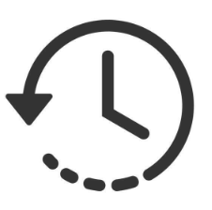
Para pesar, pulse y aguarde
Para pesar, pulse y aguarde
1
1
origen = CALCULO_PESO
Peso actual:
Peso actual:
ERROR
--,-- kg
75,5 kg
Último peso:
LA CABECERA DEBE ESTAR
EN POSICIÓN HORIZONTAL
origen = PESO_MEMORIA
Último peso:
74,3 kg
74,3 kg
2
Guardar
3
Cero
4
Atrás
2
Guardar
3
Cero
4
Atrás
Pantalla Balanza Resumen
NOTIFY_PESAJE_COMPLETADO
PESANDO
PESAJE COMPLETADO
Peso actual:
Peso actual:
--,-- kg
(titila)
75,5 kg
NO MUEVA AL PACIENTE
Último peso:
74,3 kg
2
Guardar
3
Cero
4
Atrás
2
Guardar
3
Cero
4
Atrás
Pantalla Pesando

Slide 6


AJUSTE DE CERO
AJUSTE DE CERO
NOTIFY_TARA_COMPLETADA
Por favor, espere
Ajuste guardado con éxito
No coloque al paciente en la cama
Pantalla Ajuste de Cero
AJUSTE DE CERO
AJUSTE DE CERO
ERROR
ERROR
LA CABECERA DEBE ESTAR
EN POSICIÓN HORIZONTAL
Por favor reintente

Slide 7
Las imágenes tienen otro sistema de coordenadas
[99,30]
122px
[228,207]
87px
FRENO OK
45px
34,220
[40,65]
49º
105,165
[60,125]
[20,140]
POSICIÓN
SEGURA
155,180
207,283
180,165
207,103
1
Balanza
43px
2
Apagar
230,270
230,95
229,306
230,300
229,126
230,120

Slide 8


Slide 9
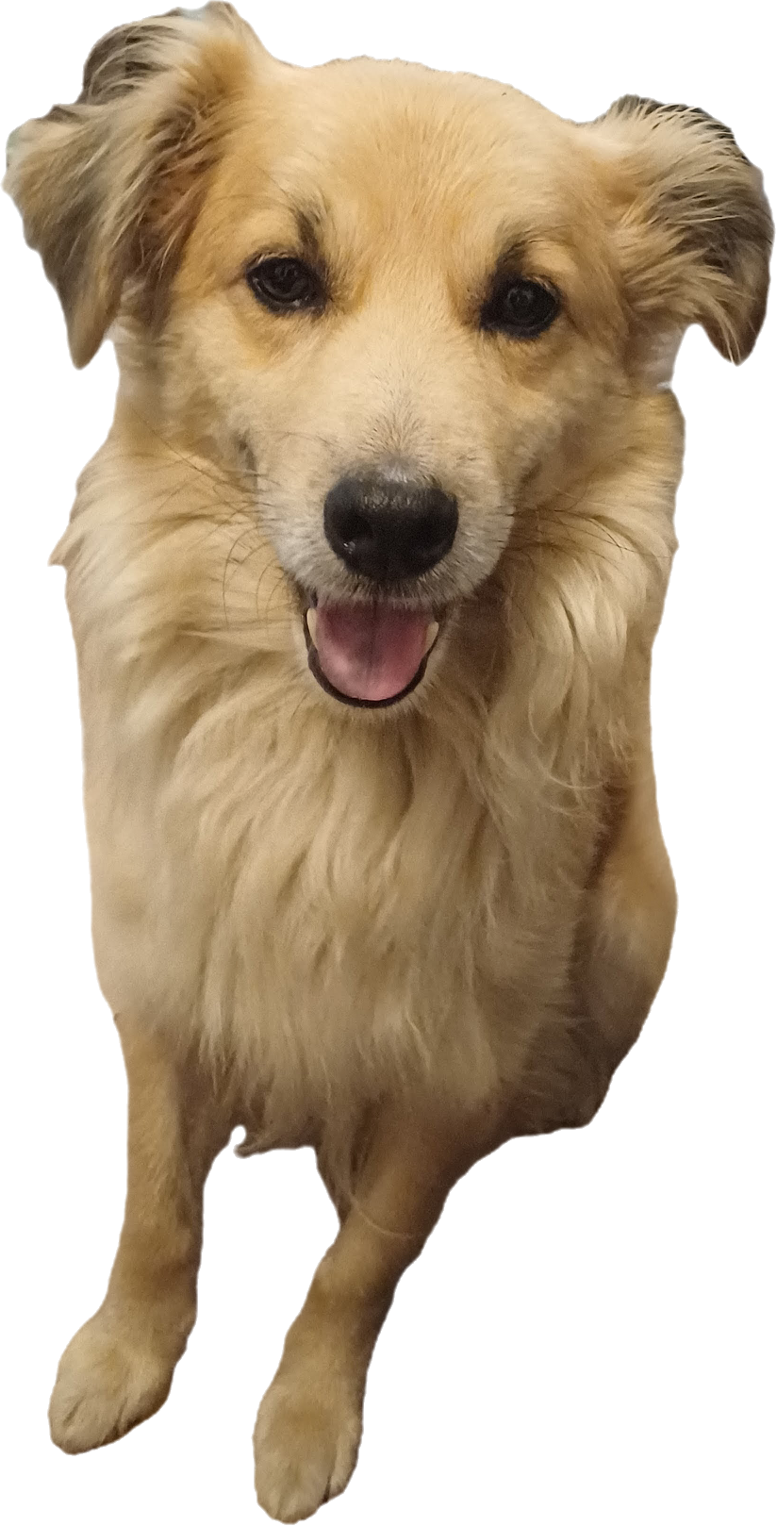
TESTS
REVISAR FRENO
INCLINACION: 20º
BALANZA: 62.50kg
BARANDALES: ARRIBA
FRENO: NO
TECLADO: 2
ALTURA: 33 cm
49º
POSICIÓN
NO SEGURA
1
Balanza
2
Apagar
Para pesar, pulse y aguarde
FRENO OK
1
49º
49º
Peso actual:
ATENCIÓN
--,- kg
POSICIÓN
SEGURA
BARANDALES BAJOS
POSICIÓN
SEGURA
Último peso:
74,3 kg
1
Balanza
2
Apagar
2
Guardar
3
Cero
4
Atrás
PESANDO
Para pesar, pulse y aguarde
Para pesar, pulse y aguarde
1
1
Peso actual:
Peso actual:
Peso actual:
ERROR
ERROR
73,4 kg
75,5 kg
75,5 kg
NO MUEVA AL PACIENTE
LA CABECERA DEBE ESTAR
EN POSICIÓN HORIZONTAL
FRENO NO ACTIVADO
Último peso:
Último peso:
74,3 kg
74,3 kg
2
Guardar
3
Cero
4
Atrás
2
Guardar
3
Cero
4
Atrás
2
Guardar
3
Cero
4
Atrás

Slide 10
AJUSTE DE CERO
AJUSTE DE CERO
PESAJE COMPLETADO
Peso actual:
Por favor, espere
73,5 kg
Ajuste guardado con éxito
No coloque al paciente en la cama
Último peso:
74,3 kg
2
Guardar
3
Cero
4
Atrás

Slide 11
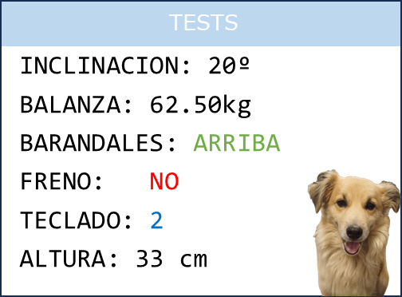

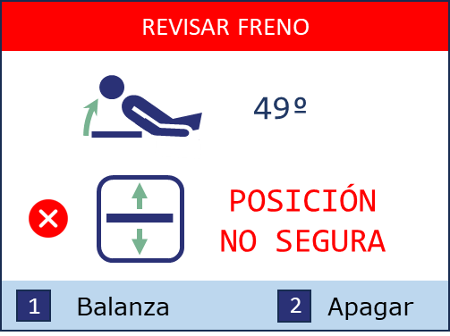
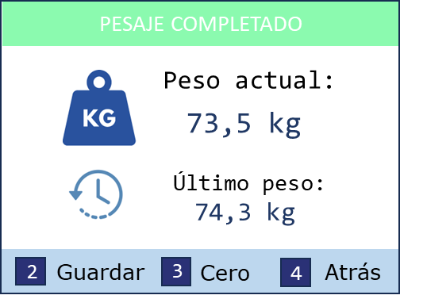

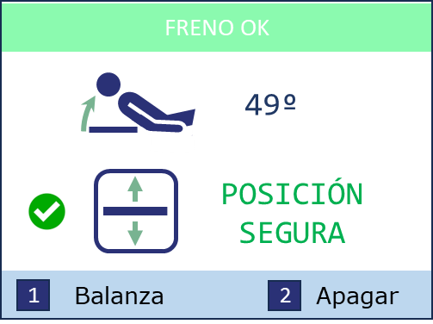
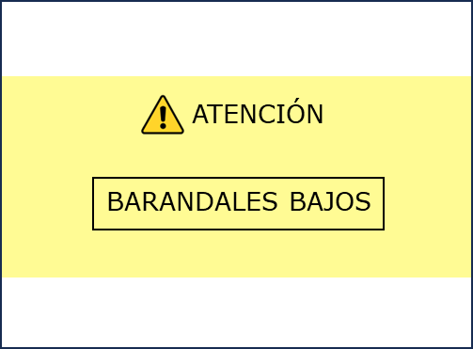
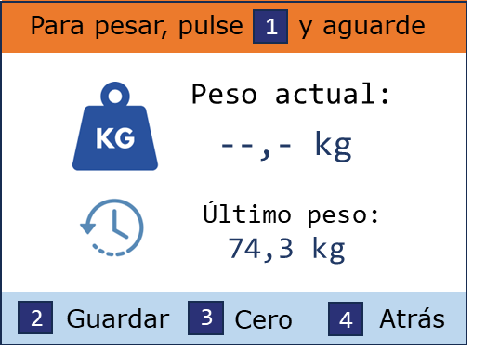
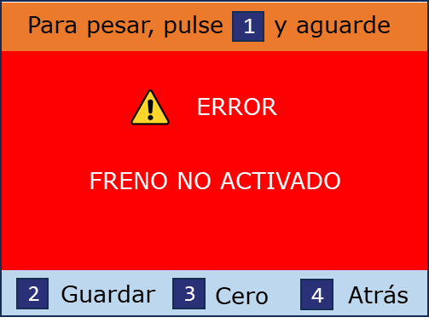
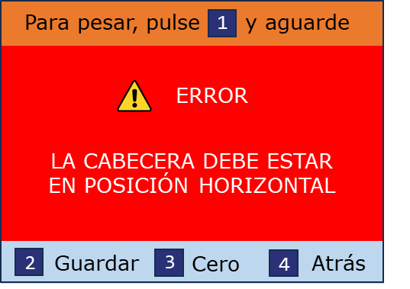
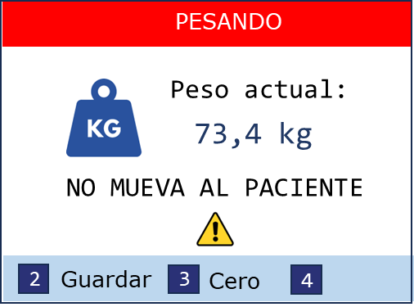
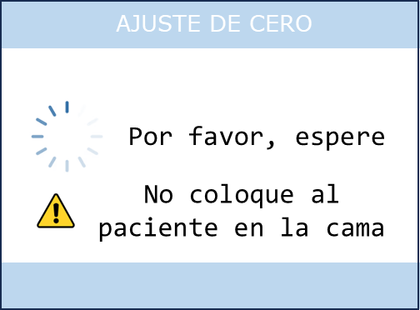
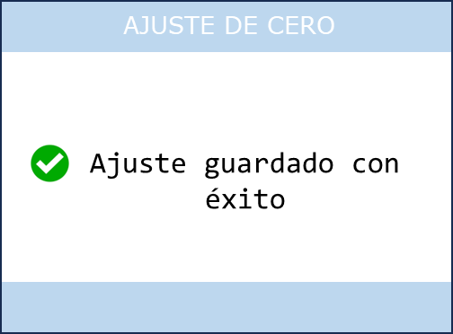


Slide 12

Imágenes y colores

